Slide 1

坚定理想信念
践行初心使命
讲解人 机关第三党支部 朱可心

Slide 2



理想信念 初心使命
理想信念是灯塔，指引我们前行；理想信念是立党之基，也是我党的立身之本。
习总书记在十九大中提出：中国共产党人的初心和使命就是为中国人民谋幸福，为中华民族谋复兴。

Slide 3

01
在实现共产党人为民宗旨中展现理想信念
02
在实践共产党人苦乐观中展现理想信念
目录
03
在发扬共产党人牺牲精神中展现理想信念

Slide 4
01
在实现共产党人为民宗旨中展现理想信念

Slide 5
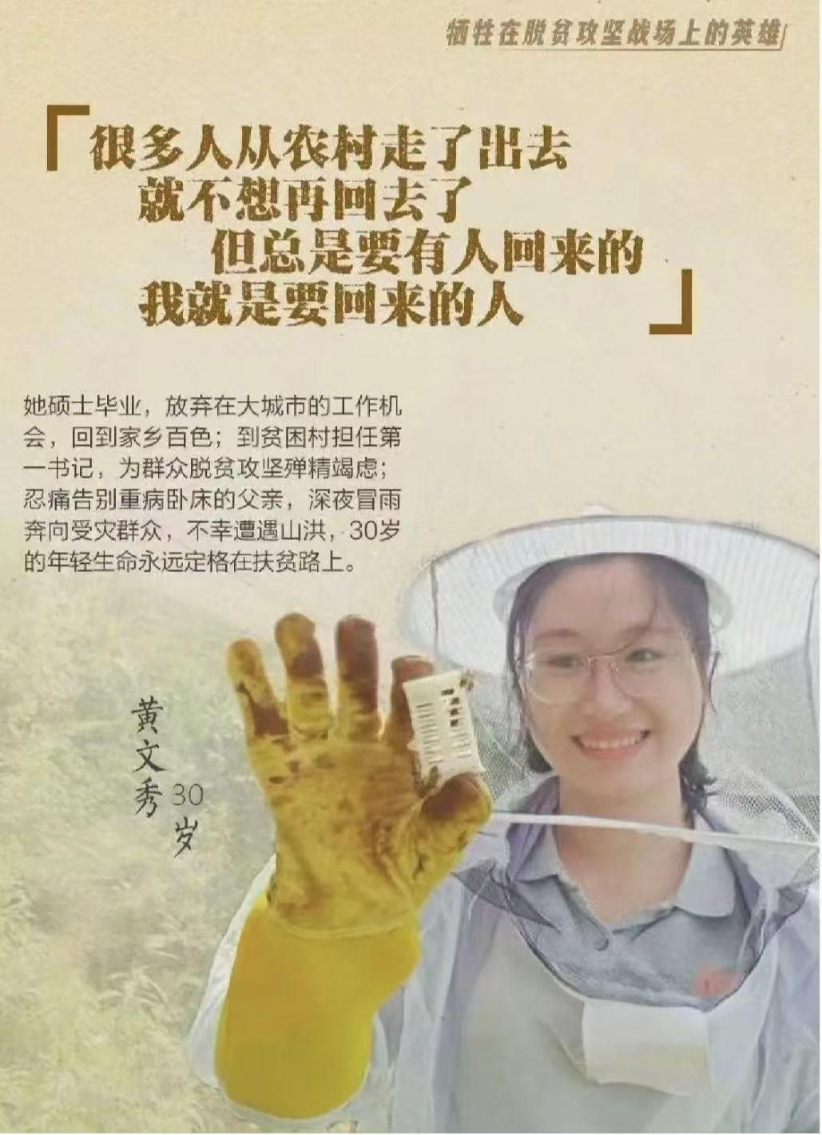

Slide 6
02
在践行共产党人的苦乐观中展现理想信念

Slide 7
少年的肩上有清风明月和国家担当，挑起时代的脊梁。
---陈延年
越是艰苦处 越是见精神

Slide 8
03
在发扬共产党人牺牲精神中展现理想信念

Slide 9
为了民族和解放事业
陈延年
瞿秋白
雷锋
革命者光明磊落，视死如归，只有站着死，绝不跪下。
此地正好
开枪吧
把有限的生命投入到无限的为人民服务中去

Slide 10
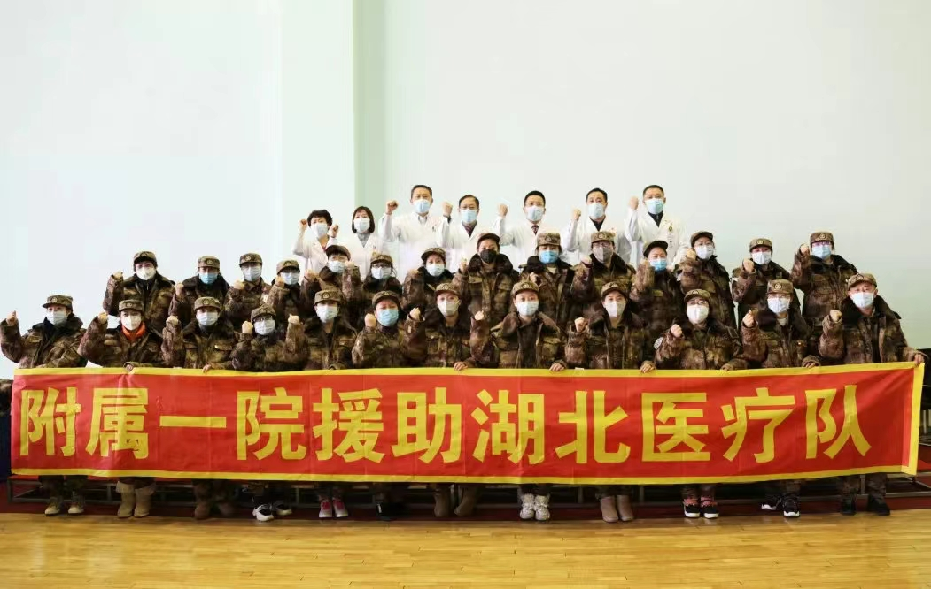
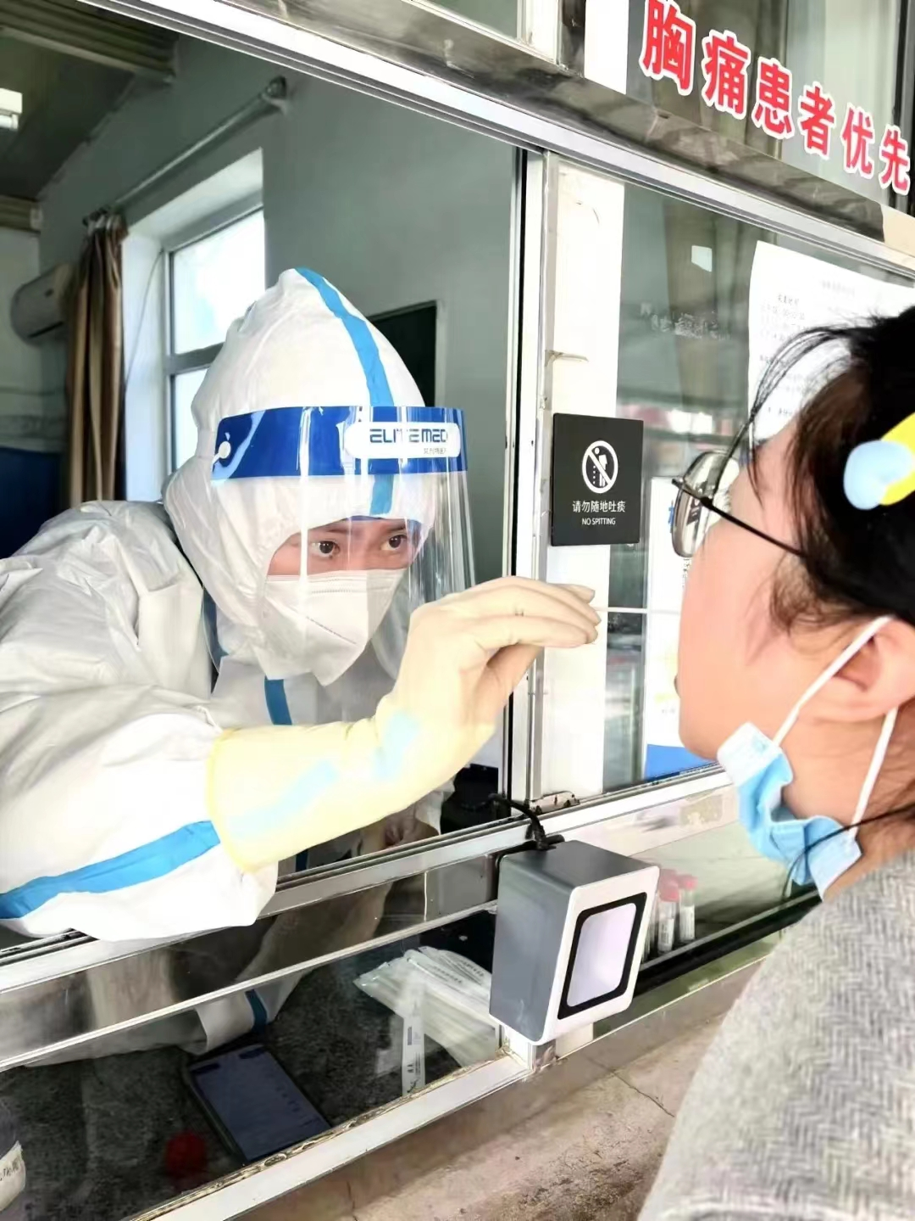
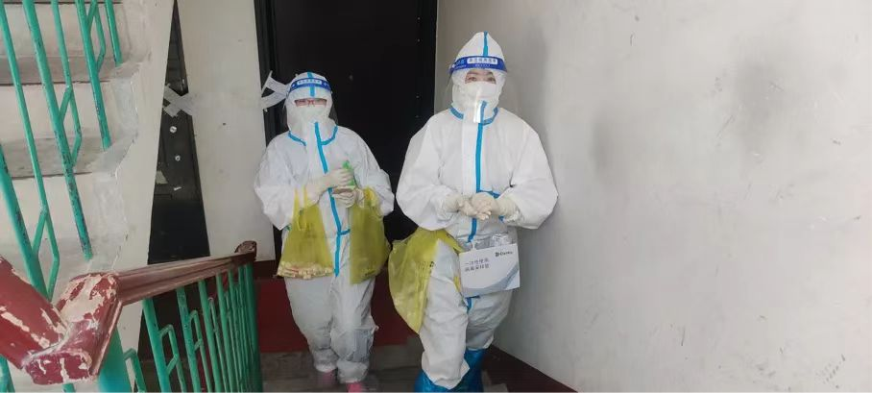

Slide 11
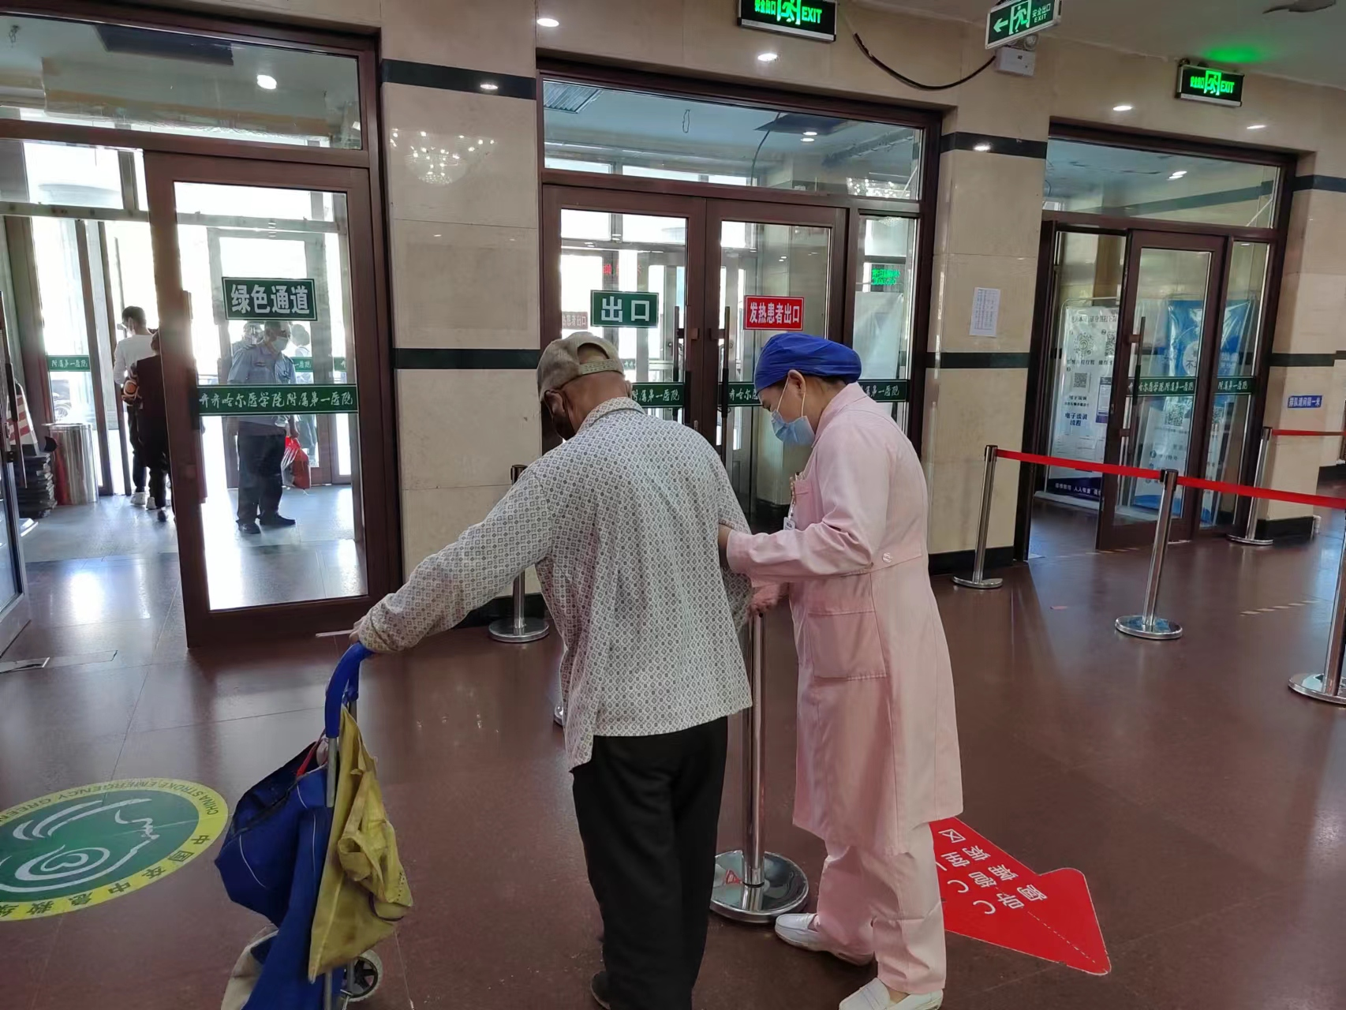
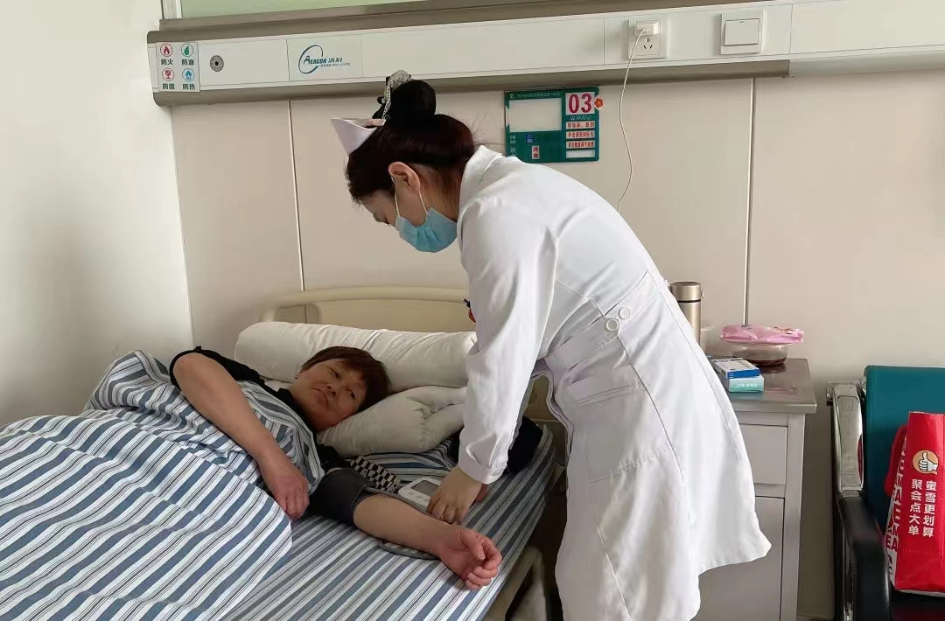
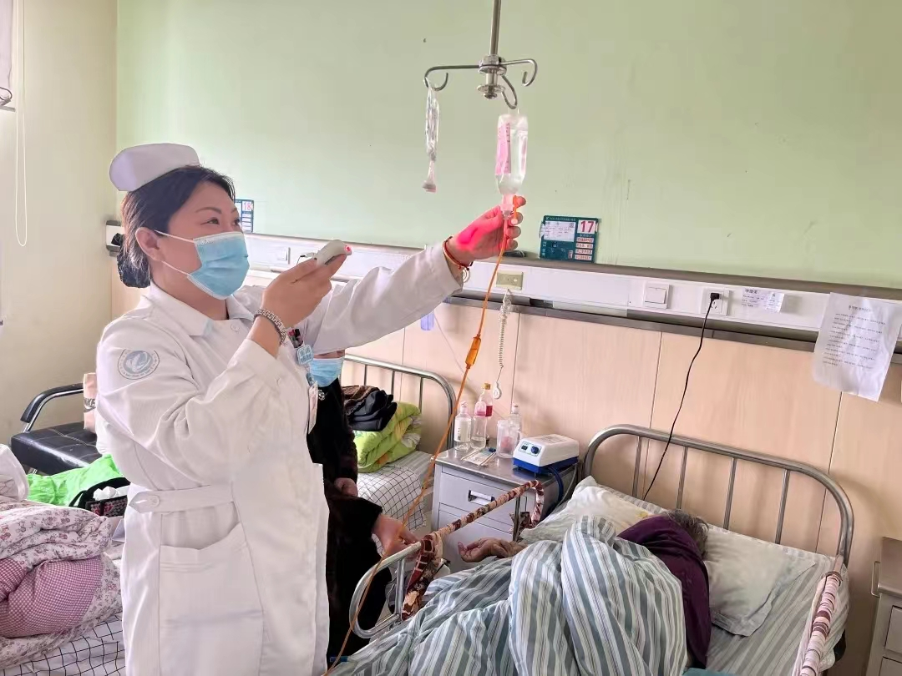


Slide 12
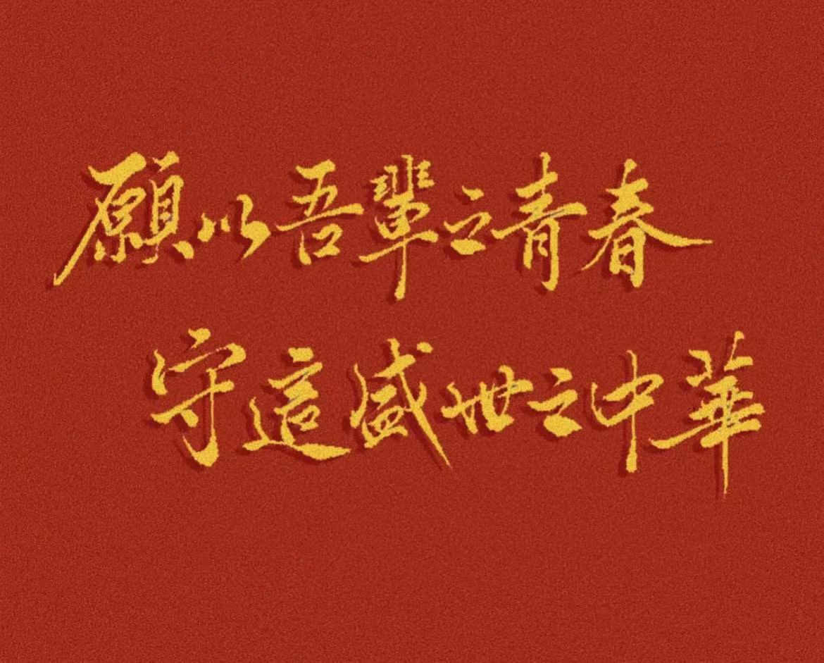

Slide 13
感 谢 聆 听

